Slide 1
Kруг
4. разред

Slide 2
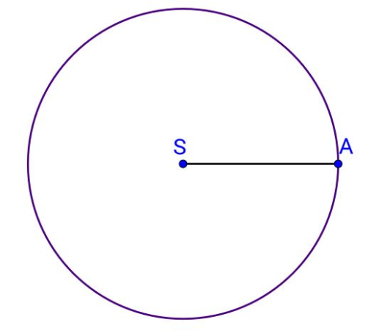
Да поновимо!
k
Круг је дио равни ограничен кружницом.
Кружница је затворена крива линија, чије су све тачке једнако удаљене од центра те кружнице.

Slide 3
Да поновимо!
Кружницу или круг ћеш најљепше нацртати шестаром. Цртамо тако, да иглу шестара ставимо у тачку S, коју називамо центар кружнице или круга, а затим другим крајем шестара остављамо траг по папиру док не нацртамо цијелу кружницу.

Slide 4
Центар кружнице (круга) је тачка S, у коју смо ставили иглу шестара.
Полупречник (радијус) кружнице (круга) је растојање од било које тачке на кружници до њеног центра.
k

Slide 5
Задаци
1. Нацртај кружницу чији је полупречник 2cm. Oзначи пречник кружнице. Колико је центиметара пречник кружнице?

Slide 7
Шта уочавамо? Да је пречник кружнице једнак дужини два полупречника. Његова
дужина је 4cm и представља растојање од једне до друге тачке кружнице
које пролази кроз центар.

Slide 8
2. Нацртај дуж АB дужине 4cm, затим нацртај кружницу чији је прeчник ова дуж?

Slide 9
Да нам буде пречник дуж АB=4cm,
требамо у отвор шестара узети пола дужи АB, а то је 2cm.

Slide 10
Задатак за самосталан рад
1. Нацртај кружницу полупречника 4cm.
2. Колика је дужина пречника, ако је дужина полупречника r=3cm?

